Slide 1

Crypto Analyse
HBO-ICT Keuze college cryptografie
Notes:
Welkom

Slide 2








Brute Force
Probeer alle sleutels
Notes:
Namen invoegen en voorstellen

Slide 3
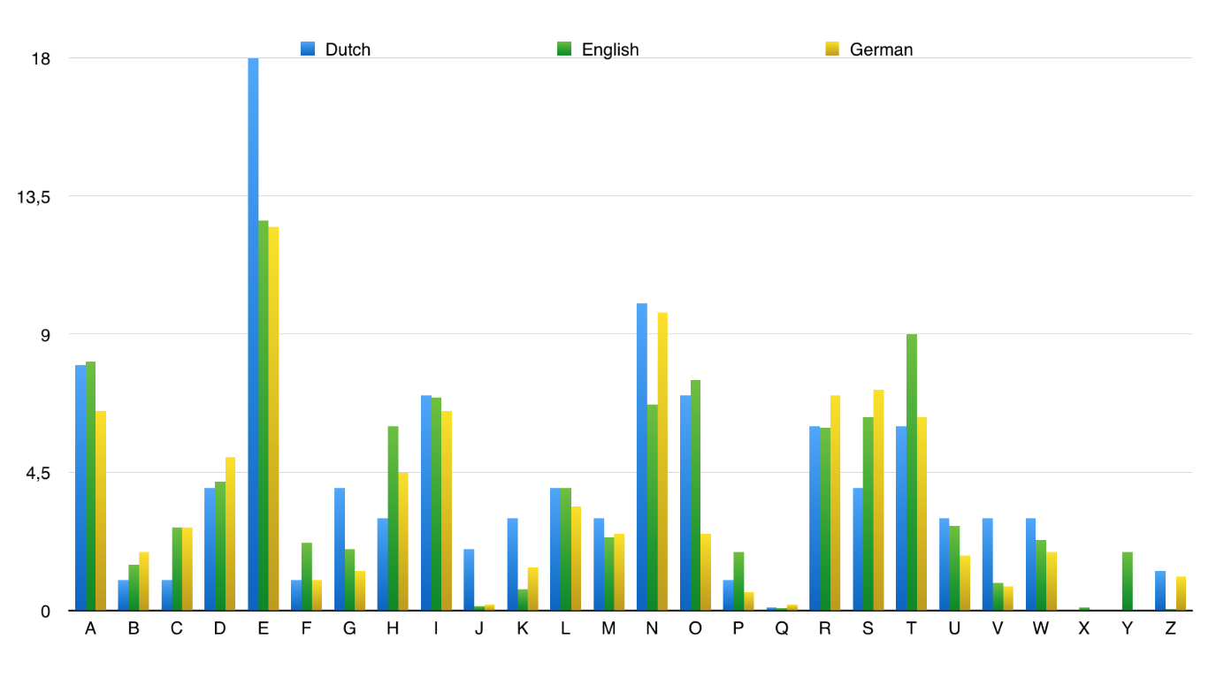
Frequentie analyse
Notes:
Namen invoegen en voorstellen

Slide 4
Frequentie analyse
Checken naar frequentie van 1, 2 en 3 letter groepen.
Letters e n en a.
Woorden als een, de, het, en
Maak gebruik van context.
Notes:
Namen invoegen en voorstellen

Slide 5
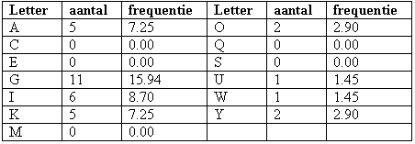
Notes:
Namen invoegen en voorstellen

Slide 6
Frequentie analyse voorbeeld
NMBCPZNCJ MVVP BC GPCHSCMRDC TVM KCRRCPQ NG
EPNCOCM TVM KCRRCPQ TVM CCM TCPQKCSRCKBC RCJQR.
Notes:
Namen invoegen en voorstellen

